Slide 1
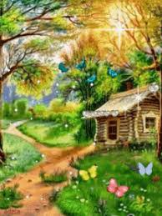

Slide 2
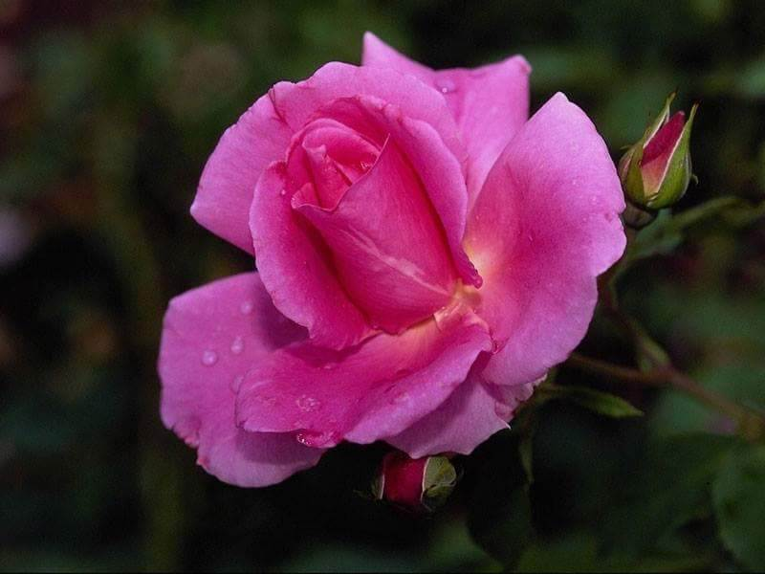
Welcome

Slide 3
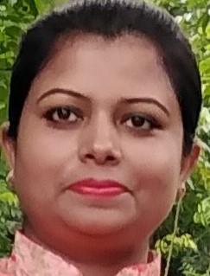
শিক্ষক পরিচিতি
নাহিদা আখতার
সহকারী শিক্ষক
কালীকচ্ছ উত্তর সরকারি প্রাথমিক বিদ্যালয়
কালীকচ্ছ ,সরাইল, ব্রাহ্মণবাড়িয়া।

Slide 4
পাঠ পরিচিতি
শ্রেণিঃপঞ্চম
বিষয়ঃ বাংলা
পাঠের শিরোনামঃ রৌদ্র লেখে জয়
আজকের পাঠঃবর্গি এল-----বুকেতেই থাকা ।
সময়ঃ৪৫ মিনিট।

Slide 5
আবেগ সৃষ্টি ও পাঠ ঘোষণা

Slide 6
ভিডিও

Slide 7
শিখনফল
শোনাঃ
১:২:১ উচ্চারিত পঠিত বাক্য ,কথা মনোযোগ সহকারে শুনবে।
বলাঃ
২:২:৩; প্রমিত উচ্চারণে ও ছন্দ বজায় রেখে সমমানের কবিতা আবৃত্তি করতে পারবে।
পড়াঃ
২:১:২ পাঠ্য বইয়ের কবিতা পড়ে মূলভাব বুঝতে পারবে।
লেখাঃ
১:৫:১পাঠে ব্যবহৃত শব্দ দিয়ে নতুন নতুন বাক্য লিখতে পারবে।

Slide 8
পাঠ শিরোনাম
রৌদ্র লেখে জয়
পাঠ্যাংশ
বর্গি এল----বুকেতেই থাকা

Slide 9
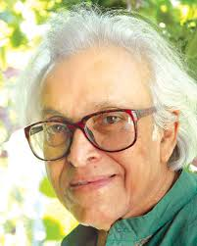
জন্মঃ ১৯২৯খৃস্টাব্দের ২৩শে অক্টোবর পুরনো ঢাকার মাহুতটুলিতে।
পৈত্রিক নিবাসঃ নরসিংদী জেলা পাড়াতলী গ্রামে।
পেশাঃ সাংবাদিকতা।
ছোটদের জন্য তিনি অনেক ছড়া, কবিতা ও স্মৃতিকথা লিখেছেন।
‘এলাটিং বেলাটিং’, ‘ধান ভানলে কুঁড়ো দেবো’, ‘স্মৃতির শহর ঢাকা’ ইত্যাদি ছোটদের জন্য লেখা তার বিখ্যাত বই।
মৃত্যুঃ ১৭ই আগস্ট ২০০৬খৃস্টাব্দে ঢাকায়।

Slide 10
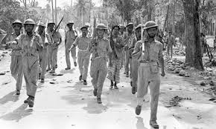
বর্গি এলো খাজনা নিতে

Slide 11
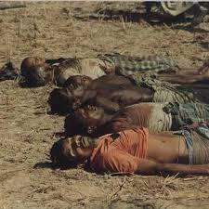
মারলো মানুষ কতো

Slide 12
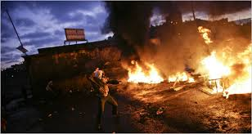
পুড়লো শহর পুড়লো শ্যামল
গ্রাম যে শত শত

Slide 13
হানাদারের সঙ্গে জোরে
লড়ে মুক্তি-সেনা,

Slide 14
আমরা তাদের ভুলব না।

Slide 15
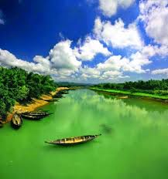
আবার দেখি নীল আকাশে
পায়রা মেলে পাখা

Slide 16
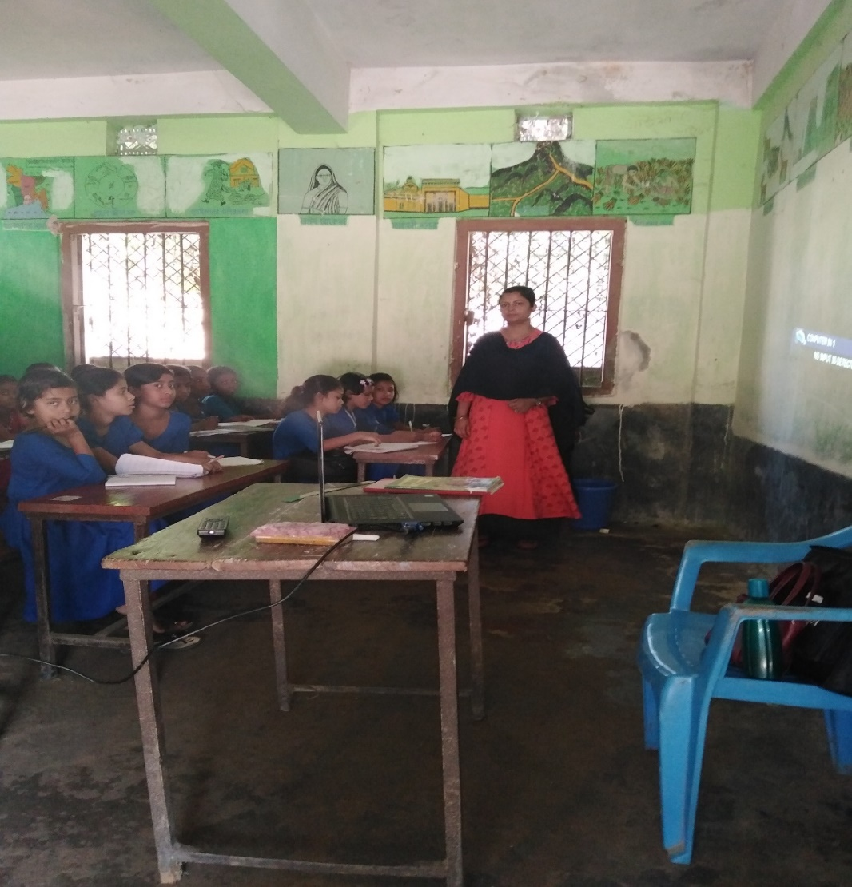
বইয়ের সাথে সংযোগ সাধন
ও
শিক্ষকের আবৃত্তি
(পৃষ্ঠা নং-১০৬)

Slide 17
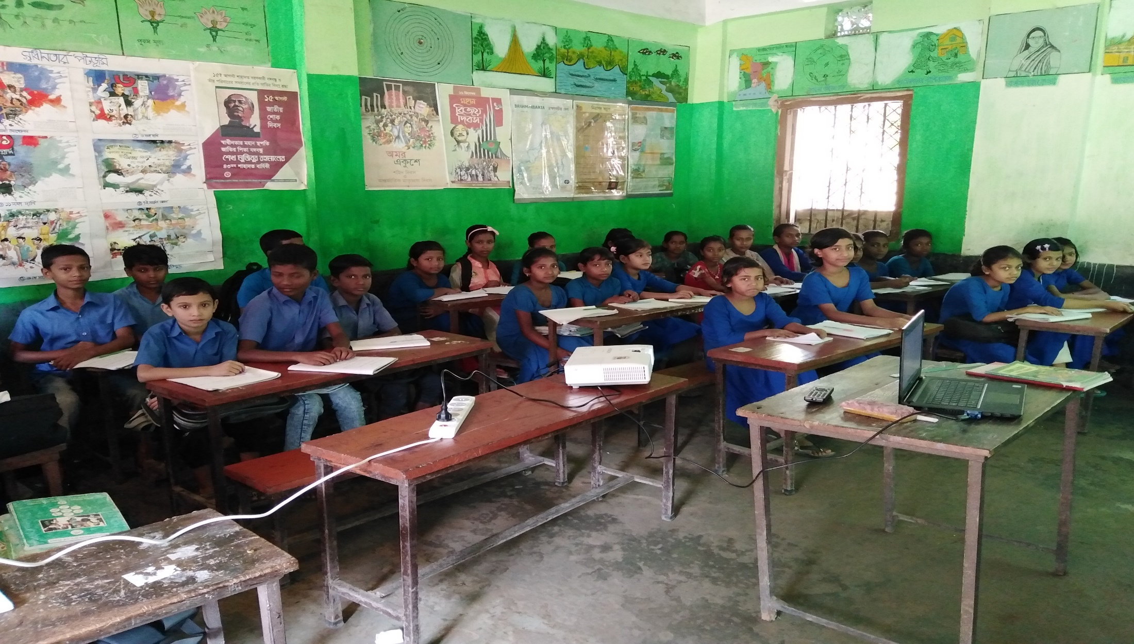
শিক্ষার্থীর আবৃত্তি

Slide 18
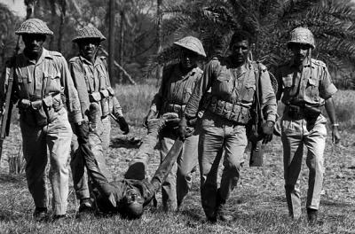
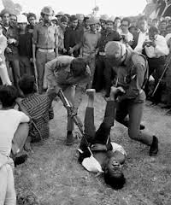
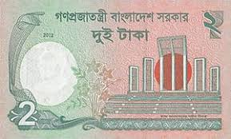
শব্দের অর্থ জেনে নেই
বর্গি
হানাদার
খাজনা

Slide 19
দলীয় কাজ
দল নং | কাজ
দল নং | বর্গি এলো খাজনা নিতে ,মারলো মানুষ কতো”----কথাটি বুঝিয়ে লিখ।
দল নং | “তাদের কথা দেশের মানুষ কখনো ভুলবেনা”----কথাটি বুঝিয়ে লিখ।

Slide 20
মূল্যায়ন
খাজনা
বর্গি
শব্দের অর্থ বলি
শ্যামল
লড়ে

Slide 21
সঠিক উত্তর কোনটি
১। কে খাজনা নিতে এলো?
ক) বর্গি খ) জমিদার
গ) পেয়াদা ঘ) মহাজন
২।বর্গি খাজনা নিতে এলে কারা মারলো?
ক) কৃষক খ) শ্রমিক
গ) মানুষ ঘ) শিশু
৩। হানাদারের সঙ্গে কারা লড়ে?
ক) পুলিশ খ) মুক্তিসেনা
গ) সাধারণ মানুষ গ) রাজাকার

Slide 22
নিচের প্রশ্নগুলোর উত্তর দিইঃ
১। এদেশে এক সময় কারা খাজনানিতে আসতো?
২। কারা হানাদারদের সাথে যুদ্ধ করেছিলো?
৩। কাদের কথা মানুষ কখনো ভু্লবেনা?

Slide 23
কবিতার লাইনগুলো পরপর সাজিয়ে লেখঃ
কাল যেখানে আঁধার ছিল
আজ সেখানে ভালো।
মা হয়ে যায় দেশের মাটি
আজ সেখানে আলো।
কাল যেখানে মন্দ ছিল
তার বুকেতেই থাকা।

Slide 24
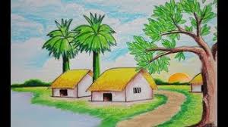
পাঠ্যাংশটুকুর মুলভাব নিজের ভাষায় লিখে নিয়ে আসবে।

Slide 25
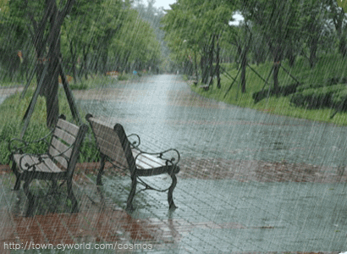
ধন্যবাদ

